Slide 1
Documentazione progetto TIW AA 2021/2022
Componenti gruppo: Brontesi Milo, Colombo Andrea
Docenti: Fraternali Piero, Milani Federico, Pinciroli Nicolò

Slide 2
DataBase requirements
Un’applicazione web consente la gestione di una galleria d’immagini. L’applicazione supporta registrazione e login mediante una pagina pubblica con opportune form. La registrazione controlla la validità sintattica dell’indirizzo di email e l’uguaglianza tra i campi “password” e “ripeti password”. La registrazione controlla l’unicità dello username. Ogni immagine è memorizzata come file nel file system del server su cui l’applicazione è rilasciata. Inoltre nella base di dati sono memorizzati i seguenti attributi: un titolo, una data, un testo descrittivo e il percorso del file dell’immagine nel file system del server. Le immagini sono associate all’utente che le carica. L’utente può creare album e associare a questi le proprie immagini. Un album ha un titolo, il creatore e la data di creazione. Le immagini sono associate a uno o più commenti inseriti dagli utenti (dal proprietario o da altri utenti). Un commento ha un testo e il nome dell’utente che lo ha creato. Quando l’utente accede all’HOME PAGE, questa presenta l’elenco degli album che ha creato e l’elenco degli album creati da altri utenti. Entrambi gli elenchi sono ordinati per data di creazione decrescente. Quando l’utente clicca su un album che appare negli elenchi della HOME PAGE, appare la pagina ALBUM PAGE che contiene inizialmente una tabella di una riga e cinque colonne. Ogni cella contiene una miniatura (thumbnail) e il titolo dell’immagine. Le miniature sono ordinate da sinistra a destra per data decrescente. Se l’album contiene più di cinque immagini, sono disponibili comandi per vedere il precedente e successivo insieme di cinque immagini. Se la pagina ALBUM PAGE mostra il primo blocco d’immagini e ne esistono altre successive nell’ordinamento, compare a destra della riga il bottone SUCCESSIVE, che permette di vedere le successive cinque immagini. Se la pagina ALBUM PAGE mostra l’ultimo blocco d’immagini e ne esistono altre precedenti nell’ordinamento, compare a sinistra della riga il bottone PRECEDENTI, che permette di vedere le cinque immagini precedenti. Se la pagina ALBUM PAGE mostra un blocco d’immagini e ne esistono altre precedenti e successive nell’ordinamento, compare a destra della riga il bottone SUCCESSIVE, che permette di vedere le successive cinque immagini, e a sinistra il bottone PRECEDENTI, che permette di vedere le cinque immagini precedenti. Quando l’utente seleziona una miniatura, la pagina ALBUM PAGE mostra tutti i dati dell’immagine scelta, tra cui la stessa immagine a grandezza naturale e i commenti eventualmente presenti. La pagina mostra anche una form per aggiungere un commento. L’invio del commento con un bottone INVIA ripresenta la pagina ALBUM PAGE, con tutti i dati aggiornati della stessa immagine. La pagina ALBUM PAGE contiene anche un collegamento per tornare all’HOME PAGE. L’applicazione consente il logout dell’utente.
Entities, attributes, relationships

Slide 3
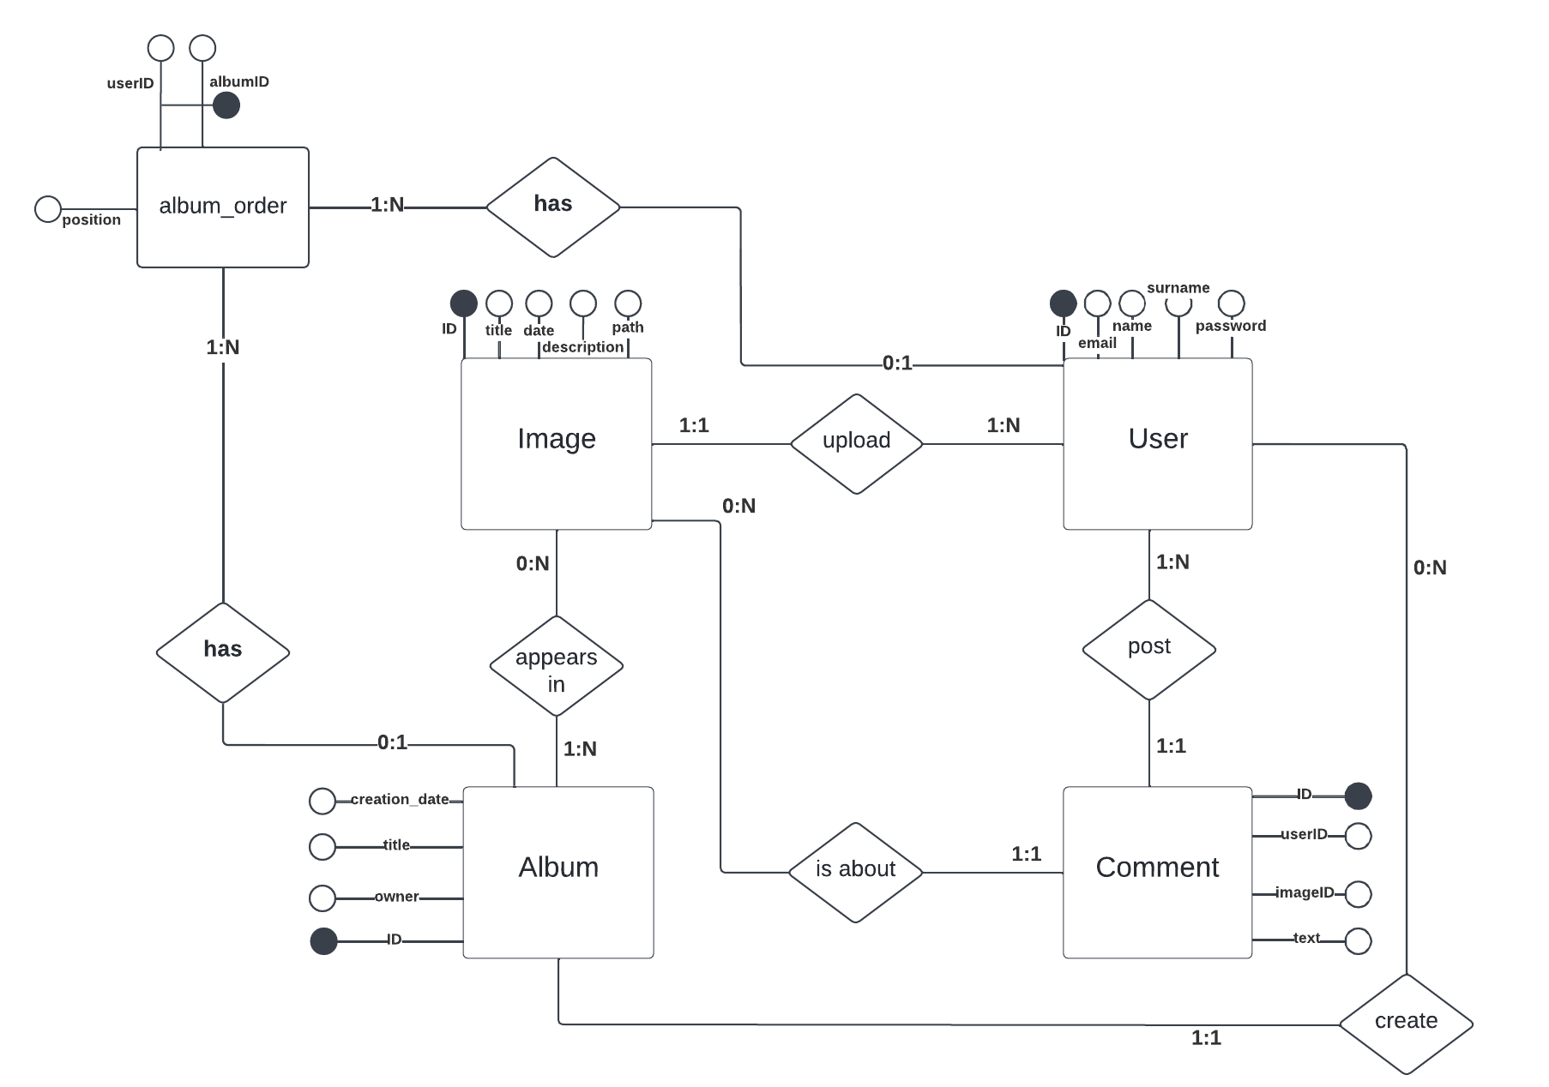
DataBase Design

Slide 4
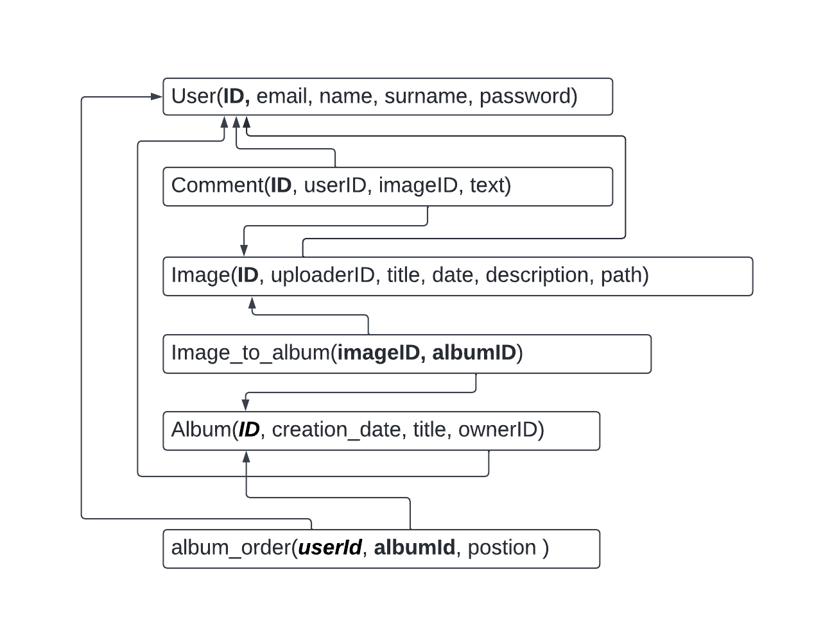
DataBase Design

Slide 5
Local DataBase schema
CREATE TABLE album ( ID int NOT NULL AUTO_INCREMENT, creation_date date NOT NULL, title varchar(32) NOT NULL, ownerID int NOT NULL, PRIMARY KEY (ID), FOREIGN KEY (ownerID) REFERENCES user (ID) ON DELETE CASCADE ON UPDATE CASCADE )
CREATE TABLE album_order ( userID int NOT NULL, albumID int NOT NULL, position int NOT NULL, PRIMARY KEY (userID,albumID), KEY albumID (albumID), FOREIGN KEY (albumID) REFERENCES album (ID) ON DELETE CASCADE ON UPDATE CASCADE, FOREIGN KEY (userID) REFERENCES user (ID) ON DELETE CASCADE ON UPDATE CASCADE )

Slide 6
Local DataBase schema
CREATE TABLE image ( ID int NOT NULL AUTO INCREMENT, uploaderID int NOT NULL, title varchar(32) NOT NULL, path varchar(260) NOT NULL, date date NOT NULL, description varchar(280) NOT NULL, PRIMARY KEY (ID), KEY uploaderID (uploaderID), FOREIGN KEY (uploaderID) REFERENCES user (ID) ON DELETE CASCADE ON UPDATE CASCADE
CREATE TABLE comment ( ID int NOT NULL AUTO_INCREMENT,* userID int NOT NULL, imageID int NOT NULL, text varchar(280) NOT NULL, PRIMARY KEY (ID), FOREIGN KEY (userID) REFERENCES user (ID) ON DELETE CASCADE ON UPDATE CASCADE, FOREIGN KEY (imageID) REFERENCES image (ID) ON DELETE CASCADE ON UPDATE CASCADE, )

Slide 7
Local DataBase schema
CREATE TABLE image_to_album ( imageID int NOT NULL, albumID int NOT NULL, PRIMARY KEY (imageID,albumID), KEY userID(albumID), KEY userID (albumID), FOREIGN KEY (albumID) REFERENCES album (ID), FOREIGN KEY (imageID) REFERENCES image (ID) )
CREATE TABLE user ( ID int NOT NULL AUTO_INCREMENT, email varchar(320) NOT NULL, name varchar(45) NOT NULL, surname varchar(45) NOT NULL, password varchar(45) NOT NULL, PRIMARY KEY (ID), UNIQUE KEY email_UNIQUE (email) )

Slide 8
Application requirements PureHTML
Un’applicazione web consente la gestione di una galleria d’immagini. L’applicazione supporta registrazione e login mediante una pagina pubblica con opportune form.
La registrazione controlla la validità sintattica dell’indirizzo di email e l’uguaglianza tra i campi “password” e “ripeti password”. La registrazione controlla l’unicità dello username. Ogni immagine è memorizzata come file nel file system del server su cui l’applicazione è rilasciata. Inoltre nella base di dati sono memorizzati i seguenti attributi: un titolo, una data, un testo descrittivo e il percorso del file dell’immagine nel file system del server. Le immagini sono associate all’utente che le carica. L’utente può creare album e associare a questi le proprie immagini. Un album ha un titolo, il creatore e la data di creazione. Le immagini sono associate a uno o più commenti inseriti dagli utenti (dal proprietario o da altri utenti). Un commento ha un testo e il nome dell’utente che lo ha creato. Quando l’utente accede all’HOME PAGE, questa presenta l’elenco degli album che ha creato e l’elenco degli album creati da altri utenti. Entrambi gli elenchi sono ordinati per data di creazione decrescente. Quando l’utente clicca su un album che appare negli elenchi della HOME PAGE, appare la pagina ALBUM PAGE che contiene inizialmente una tabella di una riga e cinque colonne. Ogni cella contiene una miniatura (thumbnail) e il titolo dell’immagine. Le miniature sono ordinate da sinistra a destra per data decrescente. Se l’album contiene più di cinque immagini, sono disponibili comandi per vedere il precedente e successivo insieme di cinque immagini. Se la pagina ALBUM PAGE mostra il primo blocco d’immagini e ne esistono altre successive nell’ordinamento, compare a destra della riga il bottone SUCCESSIVE, che permette di vedere le successive cinque immagini. Se la pagina ALBUM PAGE mostra l’ultimo blocco d’immagini e ne esistono altre precedenti nell’ordinamento, compare a sinistra della riga il bottone PRECEDENTI, che permette di vedere le cinque immagini precedenti. Se la pagina ALBUM PAGE mostra un blocco d’immagini e ne esistono altre precedenti e successive nell’ordinamento, compare a destra della riga il bottone SUCCESSIVE, che permette di vedere le successive cinque immagini, e a sinistra il bottone PRECEDENTI, che permette di vedere le cinque immagini precedenti. Quando l’utente seleziona una miniatura, la pagina ALBUM PAGE mostra tutti i dati dell’immagine scelta, tra cui la stessa immagine a grandezza naturale e i commenti eventualmente presenti. La pagina mostra anche una form per aggiungere un commento. L’invio del commento con un bottone INVIA ripresenta la pagina ALBUM PAGE, con tutti i dati aggiornati della stessa immagine. La pagina ALBUM PAGE contiene anche un collegamento per tornare all’HOME PAGE. L’applicazione consente il logout dell’utente.
Page(views), view components, actions, events

Slide 9
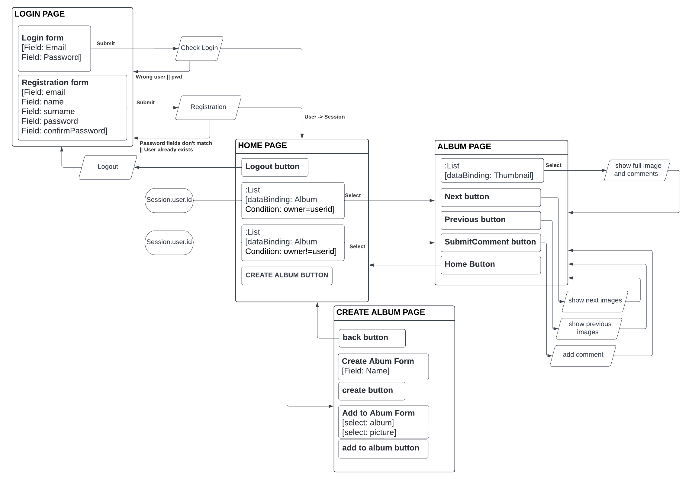
Application Design

Slide 10
COMPONENTS (PureHTML)
MODEL OBJECTS (beans): - Album - Comment - Image - User
DATA ACCESS OBJECTS (classes): - AlbumDAO - UserDAO - ImageDAO - CommentDAO - TestDAO
CONTROLLERS (servlets): - CheckLogin - CheckRegistration - CreateComment - GoToAlbumPage - GoToHomePage - Logout - ShowImage - AddToAlbum - CreateAlbum - GoToCreateAlbum
VIEWS (Templates): - Home - Album

Slide 11
Richieste per versione RIA
Si realizzi un’applicazione client server web che modifica le specifiche precedenti come segue: ● La registrazione controlla la validità sintattica dell’indirizzo di email e l’uguaglianza tra i campi “password” e “ripeti password” anche a lato client. ● Dopo il login dell’utente, l’intera applicazione è realizzata con un’unica pagina. ● Ogni interazione dell’utente è gestita senza ricaricare completamente la pagina, ma produce l’invocazione asincrona del server e l’eventuale modifica del contenuto da aggiornare a seguito dell’evento. ● L’evento di visualizzazione del blocco precedente/successivo d’immagini di un album è gestito a lato client senza generare una richiesta al server. ● Quando l’utente passa con il mouse su una miniatura, l’applicazione mostra una finestra modale con tutte le informazioni dell’immagine, tra cui la stessa a grandezza naturale, i commenti eventualmente presenti e la form per inserire un commento. ● L’applicazione controlla anche a lato client che non si invii un commento vuoto. ● Errori a lato server devono essere segnalati mediante un messaggio di allerta all’interno della pagina. ● Si deve consentire all’utente di riordinare l’elenco dei propri album con un criterio diverso da quello di default (data decrescente). L’utente trascina il titolo di un album nell’elenco e lo colloca in una posizione diversa per realizzare l’ordinamento che desidera, senza invocare il server. Quando l’utente ha raggiunto l’ordinamento desiderato, usa un bottone “salva ordinamento”, per memorizzare la sequenza sul server. Ai successivi accessi, l’ordinamento personalizzato è usato al posto di quello di default

Slide 12
Components (RIA)
MODEL OBJECTS (beans): - Album - Comment - Image - User
DATA ACCESS OBJECTS (classes): - AlbumDAO - UserDAO - ImageDAO - CommentDAO - TestDAO
CONTROLLERS (servlets): - AddToAlbum - CheckLogin - CheckRegistration - CreateAlbum - CreateComment - GetAlbumData - GetCreateAlbumData - GetHomeData - GetImageData - Logout - SaveAlbumOrder

Slide 13
Descrizione eventi/interfaccia
Login: Dopo aver compilato il form vengono effettuati dei controlli lato client sulla validità dei campi (formato email) e, se questi controlli vanno a buon fine, vengono effettuati i controlli a lato server. In caso di esito positivo anche su essi si viene reindirizzati alla Home page.
Modifica ordine album: l’utente ha la possibilità di ordinare i propri album a sua discrezione attraverso un sistema di drag and drop, dopo l’avvenuta modifica e il click sul bottone di save order, l’ordine scelto dal nostro utente verrà salvato sul DB e diverrà l’ordine predefinito.
Apertura di un album: dopo il click su «open» verranno mostrate le immagini presenti all’interno di quell’album (a gruppi di 5), la versione RIA differisce da quella pure HTML in quanto il server verrà interrogato solo una volta per il recupero delle immagini (e in seguito vengono gestite a lato client) mentre la versione Pure HTML interroga il server per ogni gruppo di immagini (attraverso l’utilizzo di LIMIT+offset nella query).
Click su create album: dopo aver cliccato sul bottone viene mostrata l’interfaccia che permette all’utente di creare un nuovo album da aggiungere ai suoi già presenti. Attraverso questa interfaccia è inoltre possibile aggiungere delle immagini ai propri album (verranno mostrate come opzione le immagini non presenti in alcun album).
Click su back: dopo aver cliccato su back «back» si viene riportati all’interfaccia che mostra le due liste di album, la modifica della pagina è gestita lato client.
Hover su immagine: dopo aver portato il puntatore su un’immagine verrà mostrata l’interfaccia che mostra l’immagine, i commenti già presenti e un form per l’aggiunta di un proprio commento.
Creazione commento: dopo la compilazione del form apposito il commento verrà aggiunto al database e sarà visibile nell’interfaccia citata sopra.
Logout: distruzione sessione e reindirizzamento a Index.
Caricamento Home page: al caricamento della Home page saranno visibili due liste di album (albums dell’utente che ha fatto il login e albums degli altri utenti).

Slide 14
Evento: login
Server side
Client side
index.html + credentialManagment.js
CheckLogin
UserDAO
Session
Session storage
Window
AJAX POST email password
Click
submit
button
checkCredentials
(user, pass)
[email || pwd == null ]
status code 400
user || null
[user != null ]
setAttribute ("user", user)
[user != null ]
status code 200
[status code == 200 ]
setItem('username', usrn)
[location = Home.html]

Slide 15
Evento: caricamento Home page
Home.html + albumMngm.js
Page Orchestrator
AlbumPage
CreateAlbumPAge
ModalImage
AlbumLists
GetHomeData
AlbumDAO
load
constructor
start()
constructor
constructor
constructor
refresh()
show()
AJAX GET
/GetHomeData
findOwnedAlbum (user.id)
myAlbums
findNotOwnedAlbum (user.id)
update
[myAlbums, otherAlbums]
otherAlbums

Slide 16
Evento: click su save order
Home.html
SaveOrder
OrderCache
AlbumDAO
AJAX POST
/SaveOrder
saveOrder(user, albumOrder, connection)
deleteAlbumOrder(userId)
saveAlbumOrder(userId, albumOrder)

Slide 17
Evento: click su open Album e next page
AlbumLists
AlbumPage
GetAlbumData
ImageDAO
AJAX GET
/GetAlbumData
findImagesFromAlbum (album.id)
show()
clear()
images
images
update()

Slide 18
Eventi: click su create album
AlbumLists
CreateAlbumPage
GetAlbumData
albumDAO
ImageDAO
AJAX GET
/GetCreateAlbumData
findOwnedAlbum (album.id)
show()
clear()
albums
findfreeImages()
[images, albums]
images
update()

Slide 19
Eventi: click su create e add to album
AlbumLists
CreateAlbumPage
GetAlbumData
albumDAO
ImageDAO
AJAX POST
/CreateAlbum
show()
createAlbum (userid , title)
clear()
200 OK
update()
AJAX POST
/AddToAlbum
addImageToAlbum(imageID, albumId)
200 OK
update()

Slide 20
Evento: click su back
origine
destinazione
show()
clear()

Slide 21
Evento: hover su immagine
AlbumPage
ModalImage
GetAlbumData
ImageDAO
AJAX GET
/GetImageData
findCommentsForImage (image.id)
show()
comments
findImage (image.id)
[image, comments]
image
update()

Slide 22
Evento: creazione commento
ModalImage
CreateComment
ImageDAO
AJAX POST
/CreatComment
createComment (imageId, userId, text)
200 OK
updateComments()

Slide 23
Evento: Logout
Home.html
Session storage
Logout
Session
index.html
removeItem ('username');
invalidate()
doPOST
POST
/Logout
redirect

